Slide 1
Рецепты моей бабушки
Выполнили студенты ЧТОТиБа Антонова Екатерина и Нестеренко Максим СиС-22-1

Slide 2
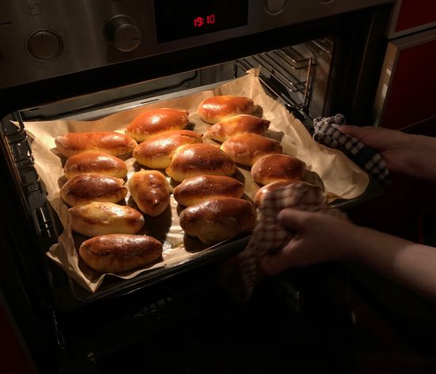
«Бабушкины руки - самые умелые…»
В далёком, тёплом детстве все ребятишки возвращались с улицы домой к своим родным, чтобы провести время с близкими, а также полакомиться любимыми пирожками или самым сытным супом от бабушки. Но не все интересуются, как у неё получаются такие вкусные и особенные блюда?

Slide 3
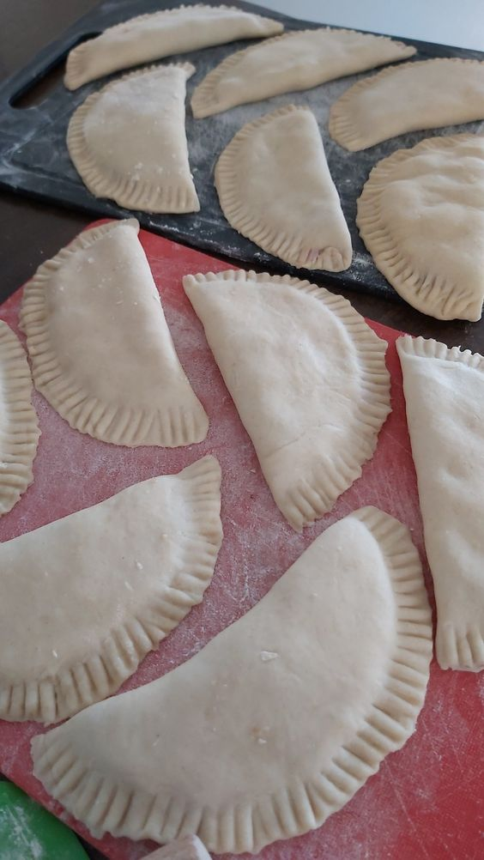
Нам удалось разузнать у наших бабушек самые вкусные и их тайные рецепты! В них преобладает как татарская, так и русская кухня.

Slide 4
Татарская кухня

Slide 5
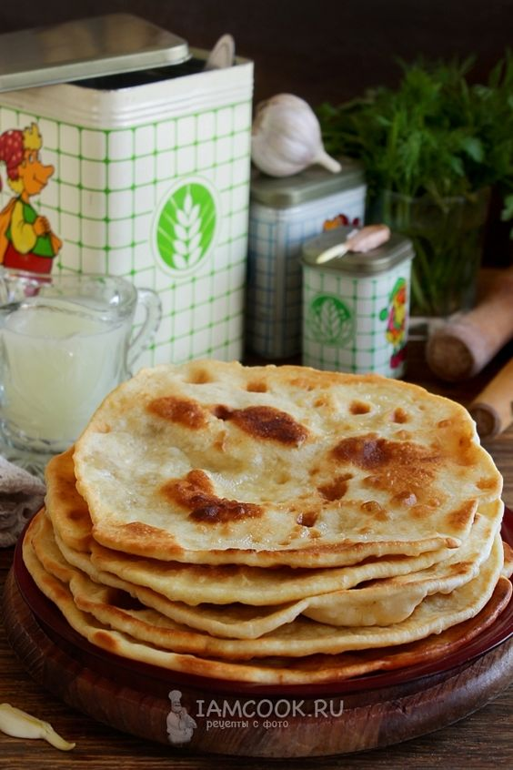
«Кыстыбый»
Это татарские лепёшки, во внутрь которых обычно кладут начинку из картофельного пюре. Но моя бабушка их делает по-особенному!

Slide 6
Ингредиенты и процесс готовки
На стол высыпаем муку в виде горки, в центре которой делаем ямочку. В эту ямку разбиваем яйцо и выливаем 150 мл воды, месим тесто руками. После добавляем остатки воды и домешиваем тесто. Из теста формируем длинную колбаску и разрезаем её на равные части, из них раскатываем лепёшки. Жарим их на сковороде на среднем огне. Особенность данных лепёшек заключается в том, что бабушка не добавляет в них начинку, а сверху посыпает солью, из-за чего они становятся солёными.
Мука – около 300 г
Вода – 100 мл
Яйцо – 1 шт.
Соль – по вкусу.

Slide 7
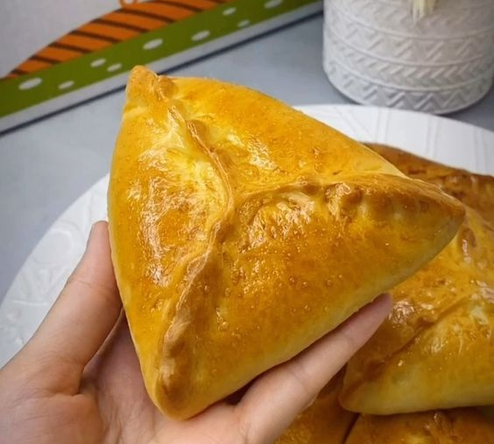
«Эчпочмак»
Это татарский «пирожок с мясом и картошкой», который отличается своим интересным и аппетитным видом.

Slide 8
Ингредиенты и процесс готовки теста
Молоко – 200 мл.
Сухие дрожжи – 7 гр.
Сахар – ст. л.
Яйцо - 1 шт.
Соль - 1 ч. л.
Сметана - 100 гр.
Растопленное сливочное масло - 40 гр.
Мука - 500 гр.
В миску выливаем молоко и туда же дрожжи и сахар, перемешиваем и оставляем на 20 мин. Затем добавляем яйцо, соль, сметану, масло и муку (муку разделяем на две части, т.к. так легче смешивать), перемешиваем до однородности. Тесто оставляем на час. После делим его на 12 частей.

Slide 9
Ингредиенты и процесс готовки
Куриное филе – 400 гр.
Картофель – 3 средних шт.
Лук – одна головка
Соль – 1 ч. л.
Перец черный молотый - 0,5 ч. л.
Масло растительное - 1 ч. л.
В другую миску нарезаем куриное филе, картошку и лук для начинки, смешиваем со специями. Лепим эчпочмаки. Каждый кусочек теста раскатываем, в серединку кладём начинку одну полную столовую ложку и заворачиваем в треугольник, но серединку у треугольника оставляем открытой. Выкладываем на противень и в духовку на 25 минут при 180° После в серединку треугольников наливаем ст. ложку кипятка и оставляем в духовке ещё на 35 мин. Эчпочмаки готовы!

Slide 10
русская кухня

Slide 11
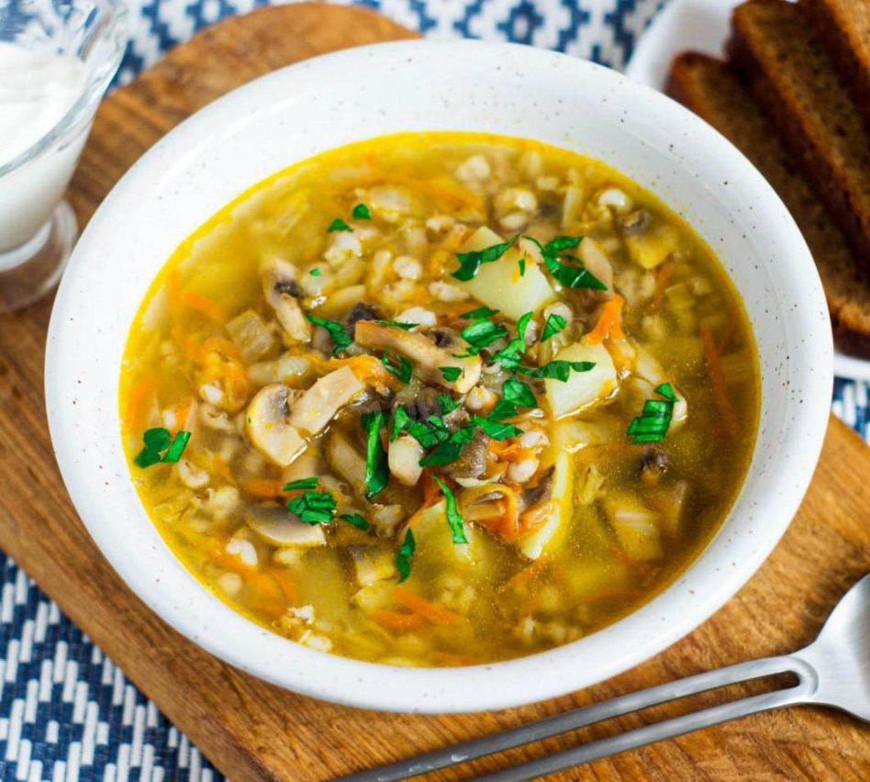
«Суп из белых грибов с перловкой»
Самый сытный и необычный суп! Понравится как взрослым, так и детям.

Slide 12
Ингредиенты и процесс готовки
Белые грибы - 500 г.
Репчатый лук - 3 головки
Морковь - 2 шт.
Черный перец горошком -1 ст. л.
Сахар -1 ч. л.
Сметана - 200 г.
Чеснок - 3 зубчика
Перловая крупа
Грибы замачиваем час в холодной воде. После в кастрюлю выливаем 3 литра воды, туда добавляем луковицу, морковку и ст. л. перца. Варим на медленном огне 40 минут, периодически снимаем пену. Процеживаем бульон. А сковород жарим нарезанные луковицы и морковь, добавляем к ним сахар. После 5 минут жарки добавляем измельчённый чеснок и перловку. Обжариваем пару минут, после чего объединяем с бульоном, добавляем сметану. Суп из белых грибов с перловкой готов!

Slide 13
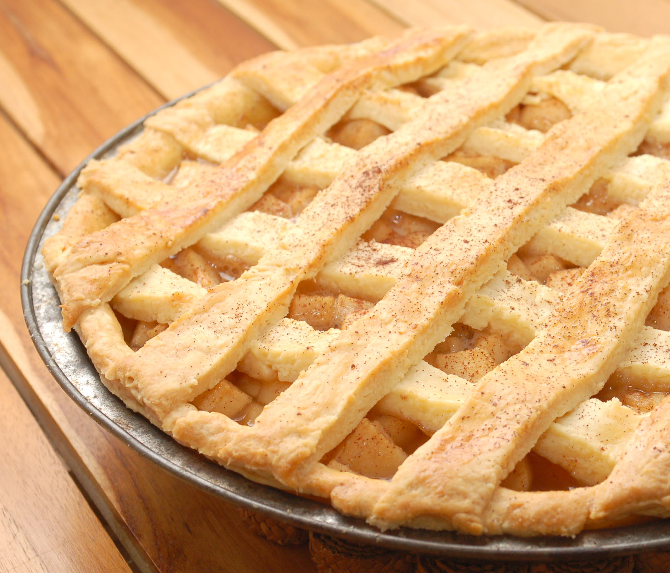
«Ох и вкусно же было!»
Да, все блюда хороши, каждое имеет свою изюминку, но всё-таки – бабушкины пряности навсегда останутся самыми вкусными, любимыми и особенными!

Slide 14
СПАСИБО ЗА ВНИМАНИЕ!

Slide 15
Сторонние источники
Книга рецептов «Бабушкины рецепты»
Личные рецепты бабушки
Книга рецептов «Татарская кухня»
Книга рецептов «Русская кухня»

